Slide 1
第13章 我也可以成为马斯克-无痛的基于Pytorch2.0的强化学习实战
13.1 我也可以成为马斯克-基于强化学习的火箭回收实战
13.2 强化学习的基本算法PPO算法
13.3 本章小结

Slide 2
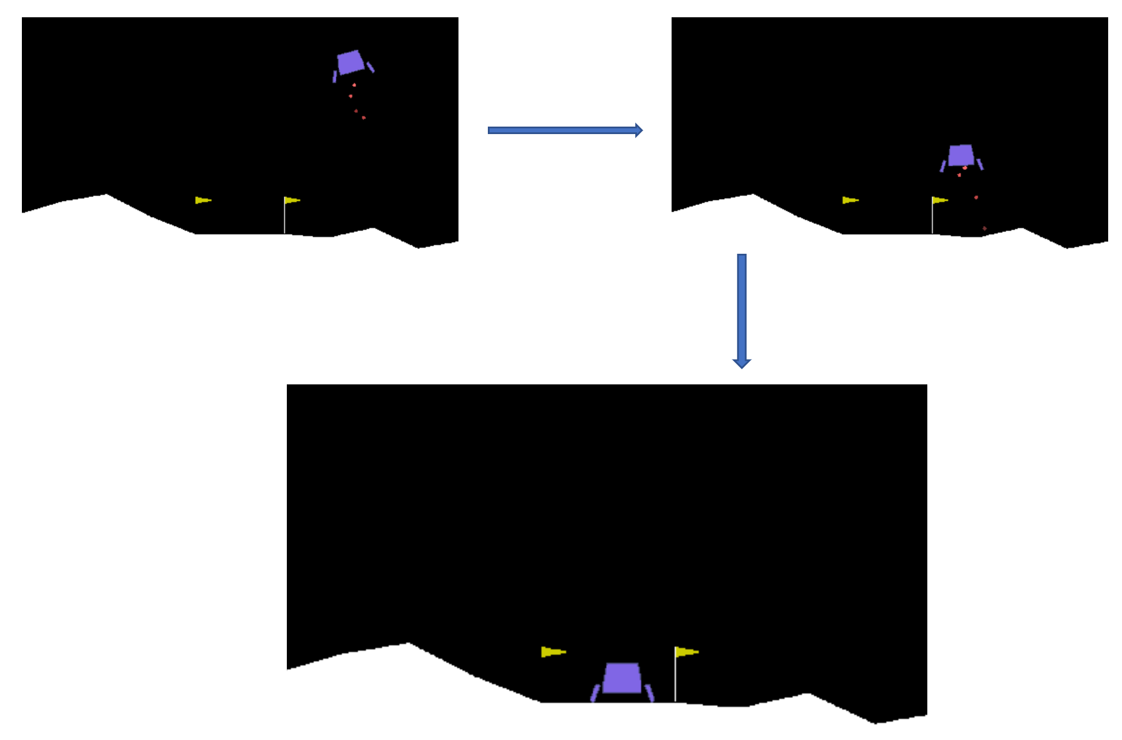
13.1 我也可以成为马斯克-基于强化学习的火箭回收实战
我们也可以成为马斯克，这并不是天方夜谭，对于马斯克来说，他创立的spacex公司制造的猎鹰火箭的回收技术可以占据到世界顶端。但是难道说这个火箭回收技术对于我们深度学习者来说，就是一个遥不可及的梦吗。
答案是否定的。中国的老子说过“九层之台起于累土，千里之行始于足下”。我们这一张从头开始，实现这个火箭回收技术。

Slide 3
13.1 我也可以成为马斯克-基于强化学习的火箭回收实战
13.1.1 火箭回收基本运行环境介绍
上面章节中我们介绍了强化学习的基本内容，在本节中我们需要完成基于强化学习的火箭回收实战，也就是需要通过强化学习的方案完成对火箭的控制系统从而将其正常的降落
首先是项目的环境搭建，在这里读者有着一定的深度学习的基础以及相应的环境，即Python的运行环境Miniconda以及Pytorch2.0存在的框架。除此之外还需要一个专用的深度学习框架gym，本节会根据 gym 来跑强化学习，在该游戏游戏中，对系统的操作和更新都使用 gym 内部，读者只需要关注强化学习部分即可，所以我们只需要考虑“状态”→“神经网络”→“动作”就行了。
对gym的安装如下所示：
pip install gym
pip install box2d box2d-kengz --user

Slide 4
13.1 我也可以成为马斯克-基于强化学习的火箭回收实战
13.1.2 火箭回收参数介绍
上一小节中作者打印了火车回收的state参数，这是火箭回收过程中的环境参数值，也就是可以通过观测器获取到的火箭状态数值，分别如下：
水平坐标 x；
垂直坐标 y；
水平速度；
垂直速度；
角度；
角速度；
腿1触地；
腿2触地。
而对于操作者来说，可以有4中离散的行动对火箭进行操作，如下所示：
0 代表不采取任何行动；
2 代表主引擎向下喷射；

Slide 5
13.1 我也可以成为马斯克-基于强化学习的火箭回收实战
13.1.3 基于强化学习的火箭回收实战
下面我们需要完成基于强化学习的火箭回收内容。完整的代码如下所示（请读者运行本章源码中的-火箭回收 代码，第一次读者学会运行即可，部分代码段的详细讲解请参考下一节的算法部分进行对照学习）：

Slide 6

13.1 我也可以成为马斯克-基于强化学习的火箭回收实战
13.1.4 强化学习的基本内容
在进入下一节的实战部分，有一些强化学习最基本的内容需要读者了解
1、强化学习的总体思想
强化学习背后的思想是，代理（agent）将通过与环境（environment）的动作（action）交互，进而获得奖励（reward）。

Slide 7
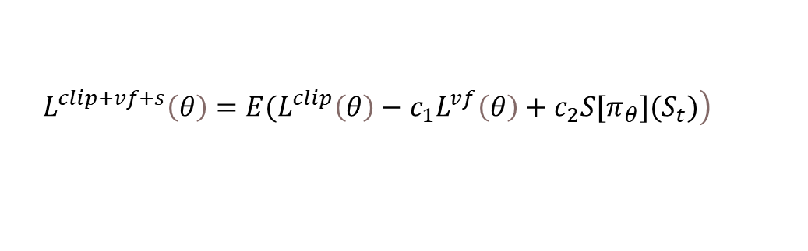
13.2 强化学习的基本算法PPO算法
13.2.1 近线策略优化算法（Proximal Policy Optimization Algorithms）PPO算法简介
近线策略优化算法（Proximal Policy Optimization Algorithms）是属于AC算法框架下的的一种强化学习代表算法，在采样策略梯度算法训练的同时，还可以重复利用历史的采样数据进行网络参数更新，提升了策略梯度方法的效率。
PPO的突破在于对新旧策略函数进行约束，希望新的策略网络与旧的侧列网络越接近越好，即实现近线策略优化的本质目的：新网络可以利用旧网络学习到的数据进行学习，不希望这两个策略相差很大。下面是PPO的损失函数，如下所示（参数解释在公式下）：
$$\left.L^{clip+vf+s}\left(θ\right)=E(L^{clip}\left(θ\right)−{c_{1}L}^{vf}\left(θ\right)+c_{2}S[π_{θ}](S_{t})\right)$$

Slide 8
13.2 强化学习的基本算法PPO算法
13.2.2 一些必须函数的使用说明
在我们进入PPO讲解时，需要用到一些特定的函数，这些函数是以前没有用到的，在这里作者会先对这些函数进行讲解：
1、Categorical类：
Categorical类的作用是根据传递的数据概率建立相应的数据抽样分布，其使用如下：

Slide 9
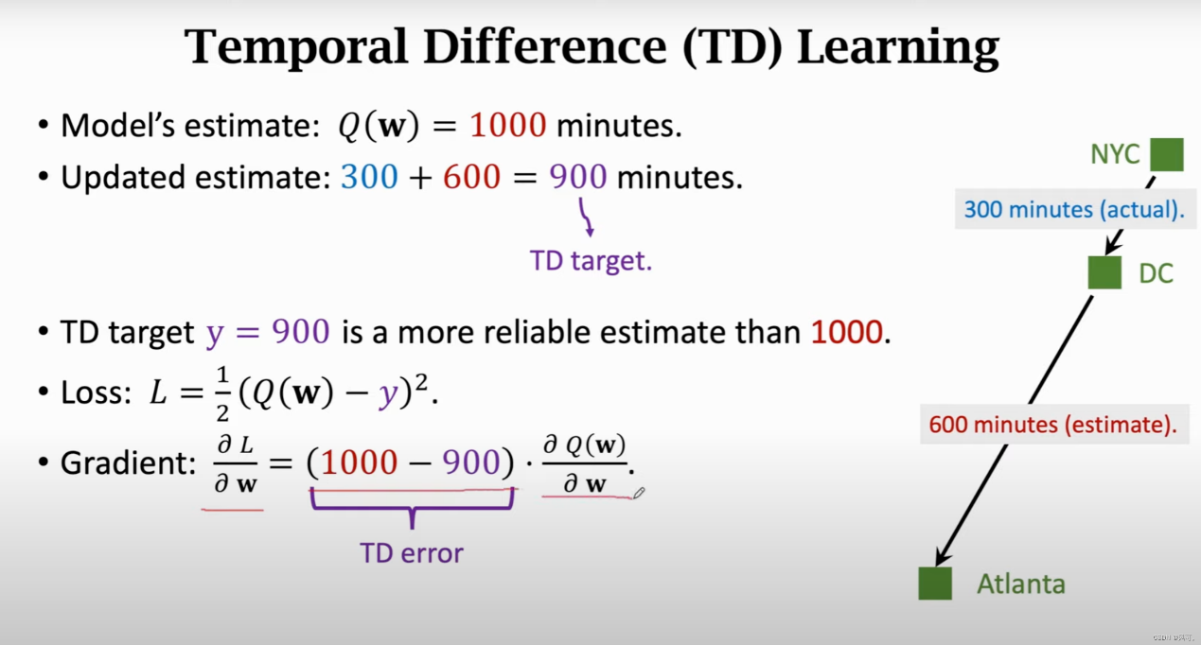
13.2 强化学习的基本算法PPO算法
13.2.3 一学就会的Td-error理论介绍
注：Td-error主要要读者明确一个分段思维的方法，而不能主观的评价经验去做对事物的估量。
下面作者需要介绍chatGPT中的一个非常重要的理论算法，Td-error，Td-error的作用就是动态的解决后续数据量的估算的问题。为了简化起见，作者会使用大量的图示进行介绍。

Slide 10
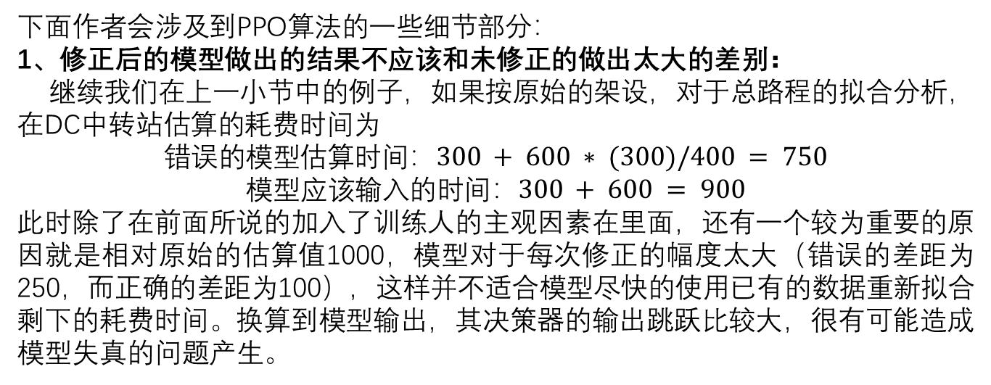
13.2 强化学习的基本算法PPO算法
13.2.4 基于Td-error的结果修正
下面作者会涉及到PPO算法的一些细节部分：
1、修正后的模型做出的结果不应该和未修正的做出太大的差别：
继续我们在上一小节中的例子，如果按原始的架设，对于总路程的拟合分析，在DC中转站估算的耗费时间为
$$错误的模型估算时间：300 + 600 ∗ (300)/400 = 750$$
$$模型应该输入的时间：300 + 600 = 900$$
此时除了在前面所说的加入了训练人的主观因素在里面，还有一个较为重要的原因就是相对原始的估算值1000，模型对于每次修正的幅度太大（错误的差距为250，而正确的差距为100），这样并不适合模型尽快的使用已有的数据重新拟合剩下的耗费时间。换算到模型输出，其决策器的输出跳跃比较大，很有可能造成模型失真的问题产生。

Slide 11
13.2 强化学习的基本算法PPO算法
13.2.5 对于奖励的倒序构成的说明
下面是对关于奖励的构成方法，这段实现的代码如下所示

Slide 12
13.3 本章小结
本章是强化学习的一个实战部分，因为涉及到较多的理论讲解因此难度较大，但是相信通过作者的讲解读者也可以了解并掌握了强化学习的内容，并可以独立的完成训练成功一个强化学习模型。
读者可以根据自身的需要对这部分内容进行加强，在本例中作者选用的是较为简单的一个火箭回收的强化学习例子，其作用是抛砖引玉向读者介绍最基本的算法和训练形式。

